Slide 1
x86用户态中断在Alien的扩展
请在此输入副标题
答辩人：胡嘉晨 导 师：陆慧梅 时间：2025/12/31

Slide 2
研究背景
BACKGROUND
目录
研究目标
GOAL
CONTENTS
研究计划
PLAN

Slide 3
01
研究背景
BACKGROUND

Slide 4
研究背景
1
协程作为并发模型，逐渐替代多线程成为高并发编程的事实标准。
用户态协程运行在内核线程中，无法被内核感知和调度。
轮询机制CPU延迟低但是占用率高，多路复用机制CPU占用率低但是延迟高。
内核需要为协程和异步I/O提供更好的支持。

Slide 5
研究背景
1
用户态中断
Io_uring
Intel在x86-64上提供了新的特性：用户态中断。它支持用户进程/内核/外部设备发送中断到用户进程。与传统的中断不同，用户态中断的发送和接收完全在用户态进行，避免了内核上下文切换和系统调用开销。
io_uring 是 Linux 内核提供的一种纯异步的高性能I/O接口。它通过在用户和内核中共享提交和完成队列，批量提交I/O系统调用，最大限度地减少甚至消除系统调用本身带来的开销，从而实现极高的I/O性能。

Slide 6
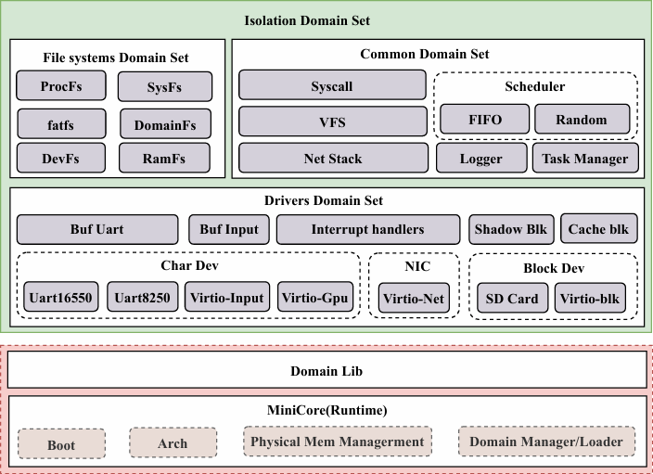
研究背景
1
“
Alien内核
Alien是一个基于RISC-V平台，使用Rust编程语言实现的模块化、研究型操作系统。其特色在于将内核模块划分为”域”，利用Rust语言安全特性实现故障隔离和高效的跨域通信。Alien代码规模适中，没有引入任何异步特性，可以用于进行异步化改造研究。

Slide 7
02
研究目标
GOAL

Slide 8
研究目标
2
将模块化内核Alien移植至x86-64平台，将用户态中断、协程调度模型与异步系统调用进行整合，以构建更低延迟、更高性能的内核。

Slide 9
移植到x86-64
2
移植到x86-64模拟器
移植到x86-64物理机
实现引导程序、中断、系统调用、虚拟地址管理向x86-64移植。
完成硬件抽象层和设备驱动向x86-64移植。
适配物理机引导协议
动态探测硬件信息
建立物理调试通道（串口）
实现真实硬件驱动程序

Slide 10
研究目标
2
用户态中断驱动的协程调度器
异步I/O处理框架(可选)
在内核中实现以协程作为基本调度单位。
实现用户态中断的分配、绑定至特定协程。
引入vDSO实现内核与用户共同调度。
设计并完成由用户态中断驱动的用户态协程调度组件
引入类似io_uring的异步I/O处理框架，形成组件。
进行异步设备驱动的开发。

Slide 11
研究意义
4
为内核的异步化改造提供思路
软硬协同的调度
提升I/O效率
利用硬件中断实现协程的直接唤醒，验证绕过内核调度与软件轮询的实际效果。
参考io_uring高效环形缓冲区与异步完成机制，改进内核异步事件处理框架，提升I/O效率。
在模块化研究内核上一步步加入异步特性，可以为类似项目的改进提供一个具体的代码示例和参考路径。

Slide 12
03
研究计划
PLAN

Slide 13
研究计划
3
第1-2周：熟悉Alien内核源码与x86-64架构，完成开发环境搭建与整体设计。
第3-5周：完成Alien内核至x86-64平台的移植工作，确保其在QEMU模拟器中正常运行。
第6周：在x86物理机上移植Alien。
第7-10周：在Alien中引入vDSO和基于用户态中断的协程调度组件。
第11-13周：在Alien中引入io_uring组件，支持异步网络驱动（可选）
第12-14周：进行系统功能与性能测试，优化关键模块。
第13-15周：基于前面2-6阶段中形成的技术报告，进行学位论文撰写和翻译。

Slide 14
谢谢观看
敬请各位老师批评指正
答辩人：北小理
导 师：京小工

